Slide 1
Occupancy Detection : Classification
Projet de Machine Learning
M2 IMPAIRS Paris Diderot - 2018
FONTAINE Victor 21301704

Slide 2
Occupancy Detection - Dataset
UCI Directory : https://archive.ics.uci.edu/ml/datasets/Occupancy+Detection+
Data utilisée pour de la classification binaire (occupation d'une pièce).
Une data est obtenue chaque minute.
Il y a 3 dataset fournis : 1 pour le training (8143 entrées)
+ 2 pour les test (2665 + 9752 entrées) soit un total de 20560 entrées.
Une entrée correspond à un id puis 7 attributs dans l'ordre: la date (année-mois-jour heure-minute-seconde), la temperature (Celsius), l'humidité relative (%), la lumière (lux), le CO2 (ppm), le ration d'humidité (kg-vapeur-d'eau/kg-air), et l'occupation de la pièce (1 si occupée, 0 sinon)

Slide 3
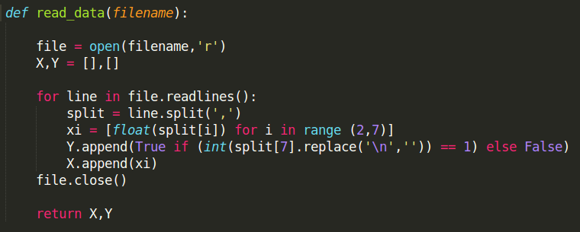
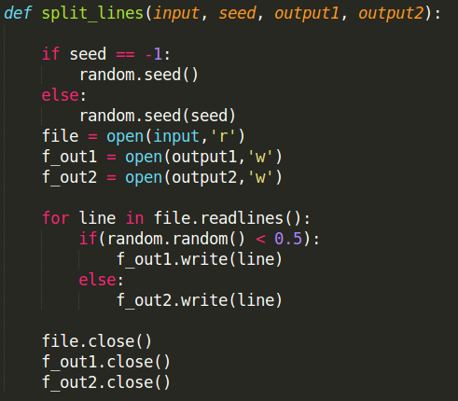
Nettoyage du Dataset

Slide 4
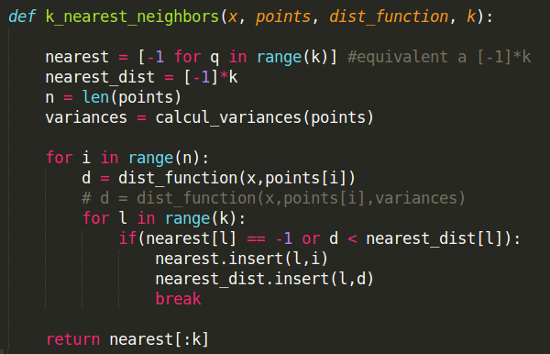
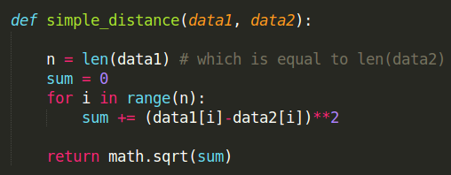
K Nearest Neighbours
Calcul des K plus proches voisins de x utilisant la distance Euclidienne

Slide 5
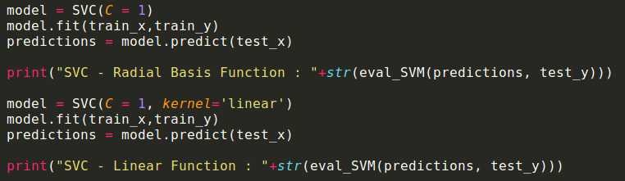
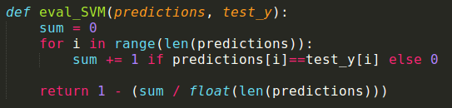
SVM
Support Vector Classification – sklearn.svm.svc

